Slide 1


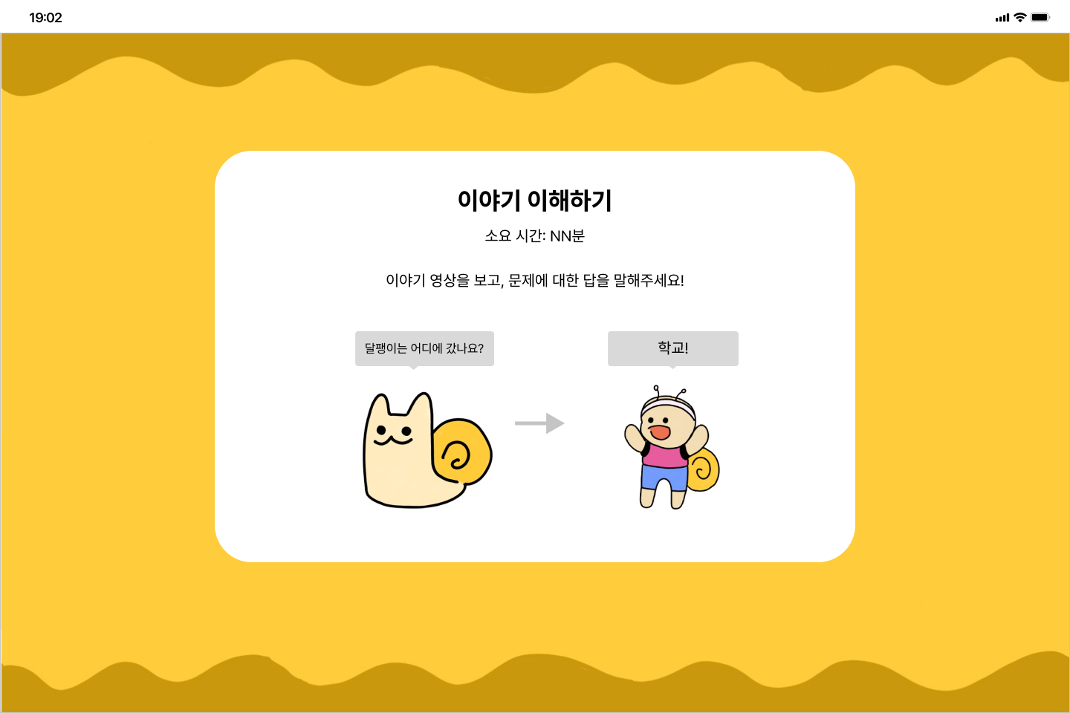
SNaiL
AI 기반 아동 인지능력 검사 서비스
2023 DCC HUFS TEAM 3
김희찬, 강류진, 김가영, 김민정, 김유나, 김현동, 백준홍 ​

Slide 2

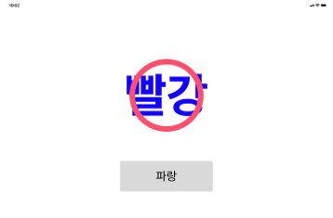
목차
서비스 개발 동기
서비스 소개
핵심 기술
기대 효과
부록

Slide 3
1. 서비스 개발 동기

Slide 4
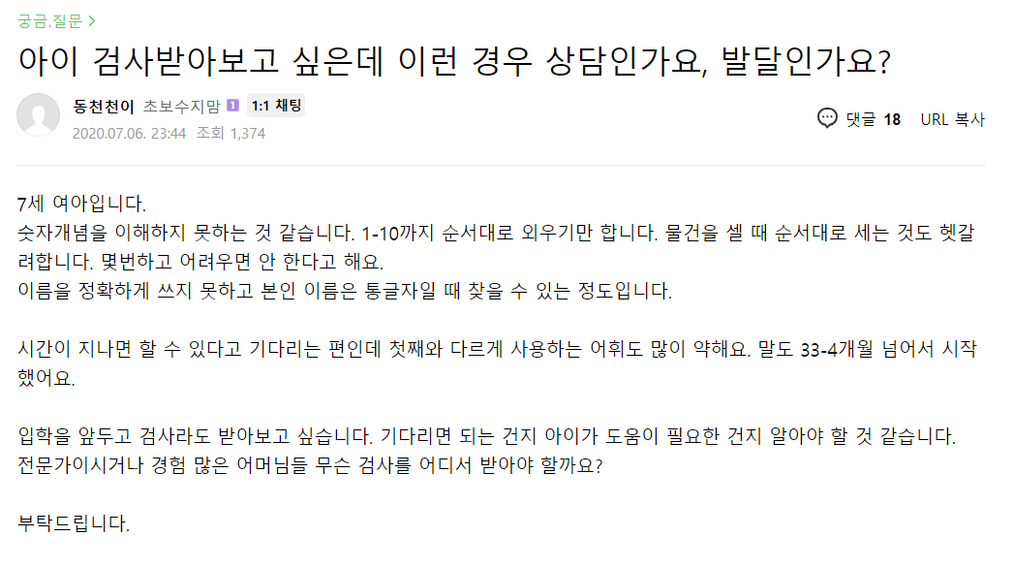
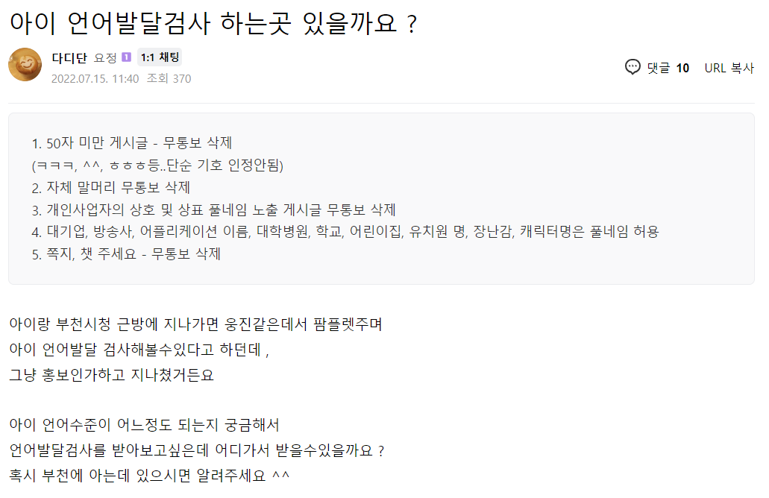
아동 발달에 대한 학부모의 관심
연령에 맞게 아이가 성장하고 있는지 알고 싶은 부모의 관심 증대​
출처: 용인수지맘&맘단토 네이버 카페 / 부천맘 애솔나무 네이버 카페

Slide 5
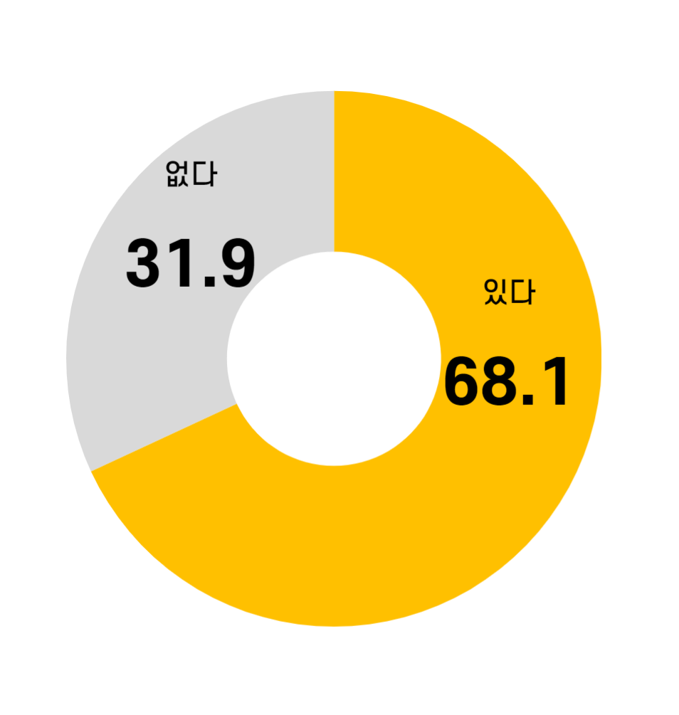
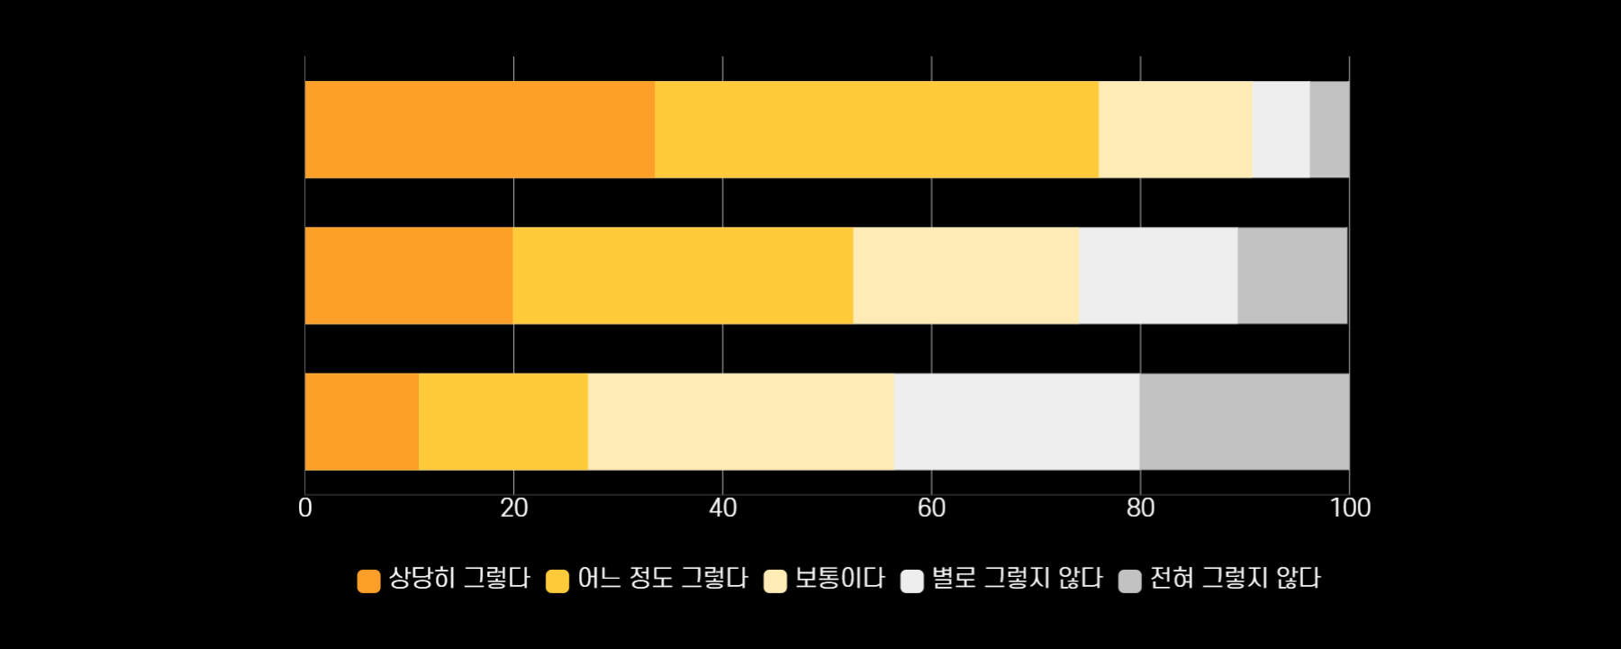
코로나 19와 아동 발달
코로나19가 자녀 발달에 미친 영향에 대한 응답 (학부모)
출처: 사교육걱정없는세상, 정춘숙의원실(2021.04)
서울경기 학부모(742명) 설문조사
바깥놀이 위축으로 인한
신체활동 및 발달기회 감소
33.5
42.5
14.7
3.8
5.5
마스크 사용으로 인한
언어 노출 및 발달기회 감소
19.9
32.6
21.6
15.2
10.5
10.9
16.2
29.3
23.5
20.1
인지발달 지연의 경험

Slide 6
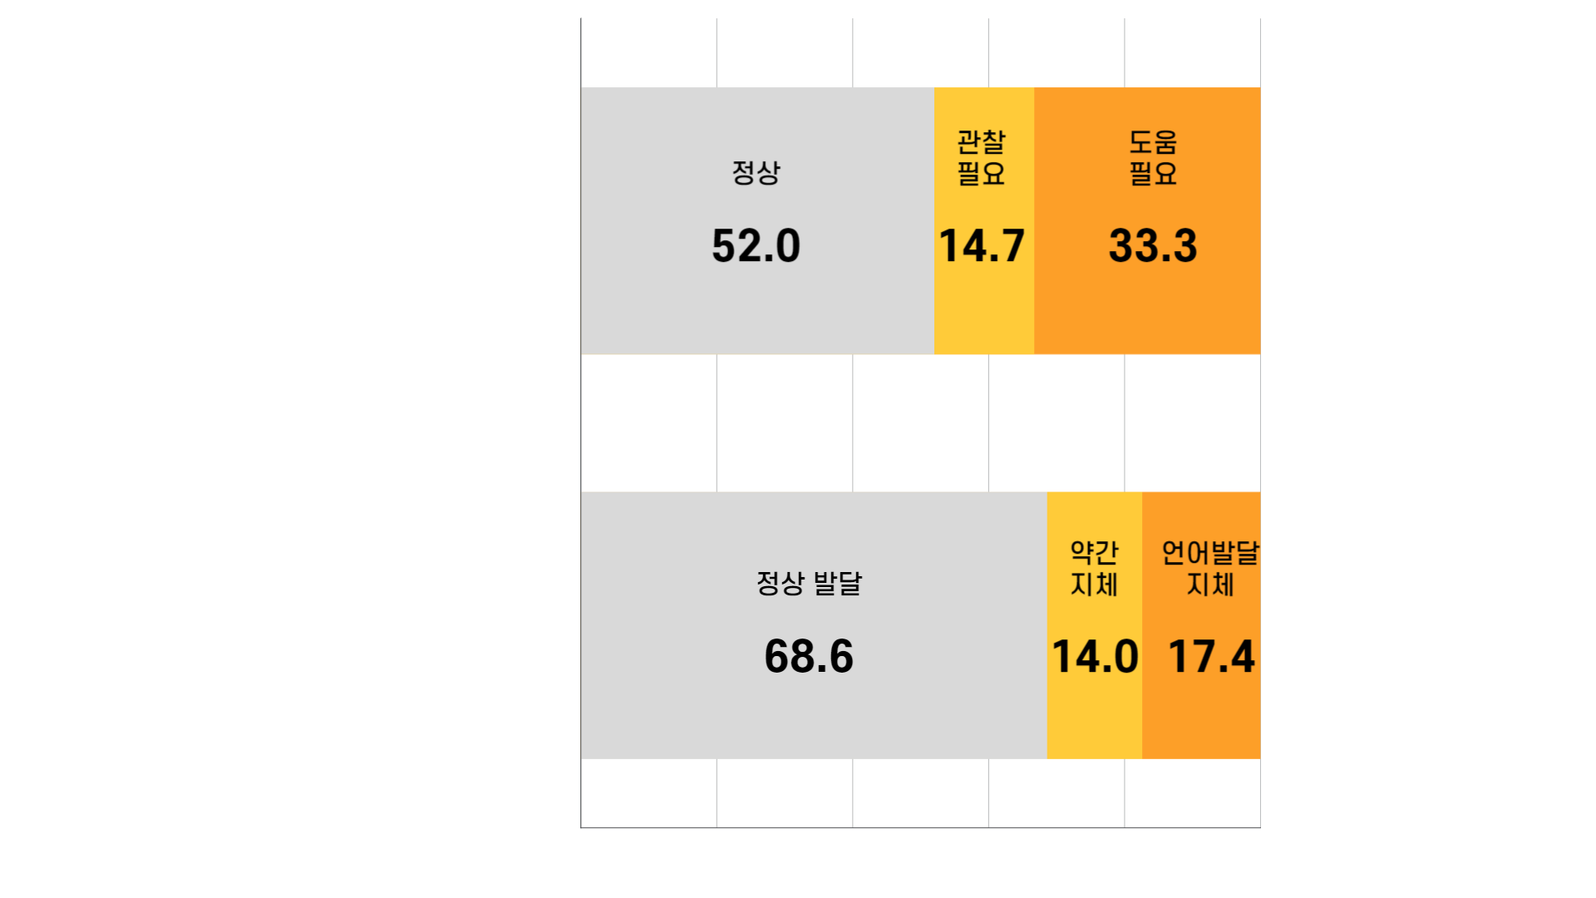
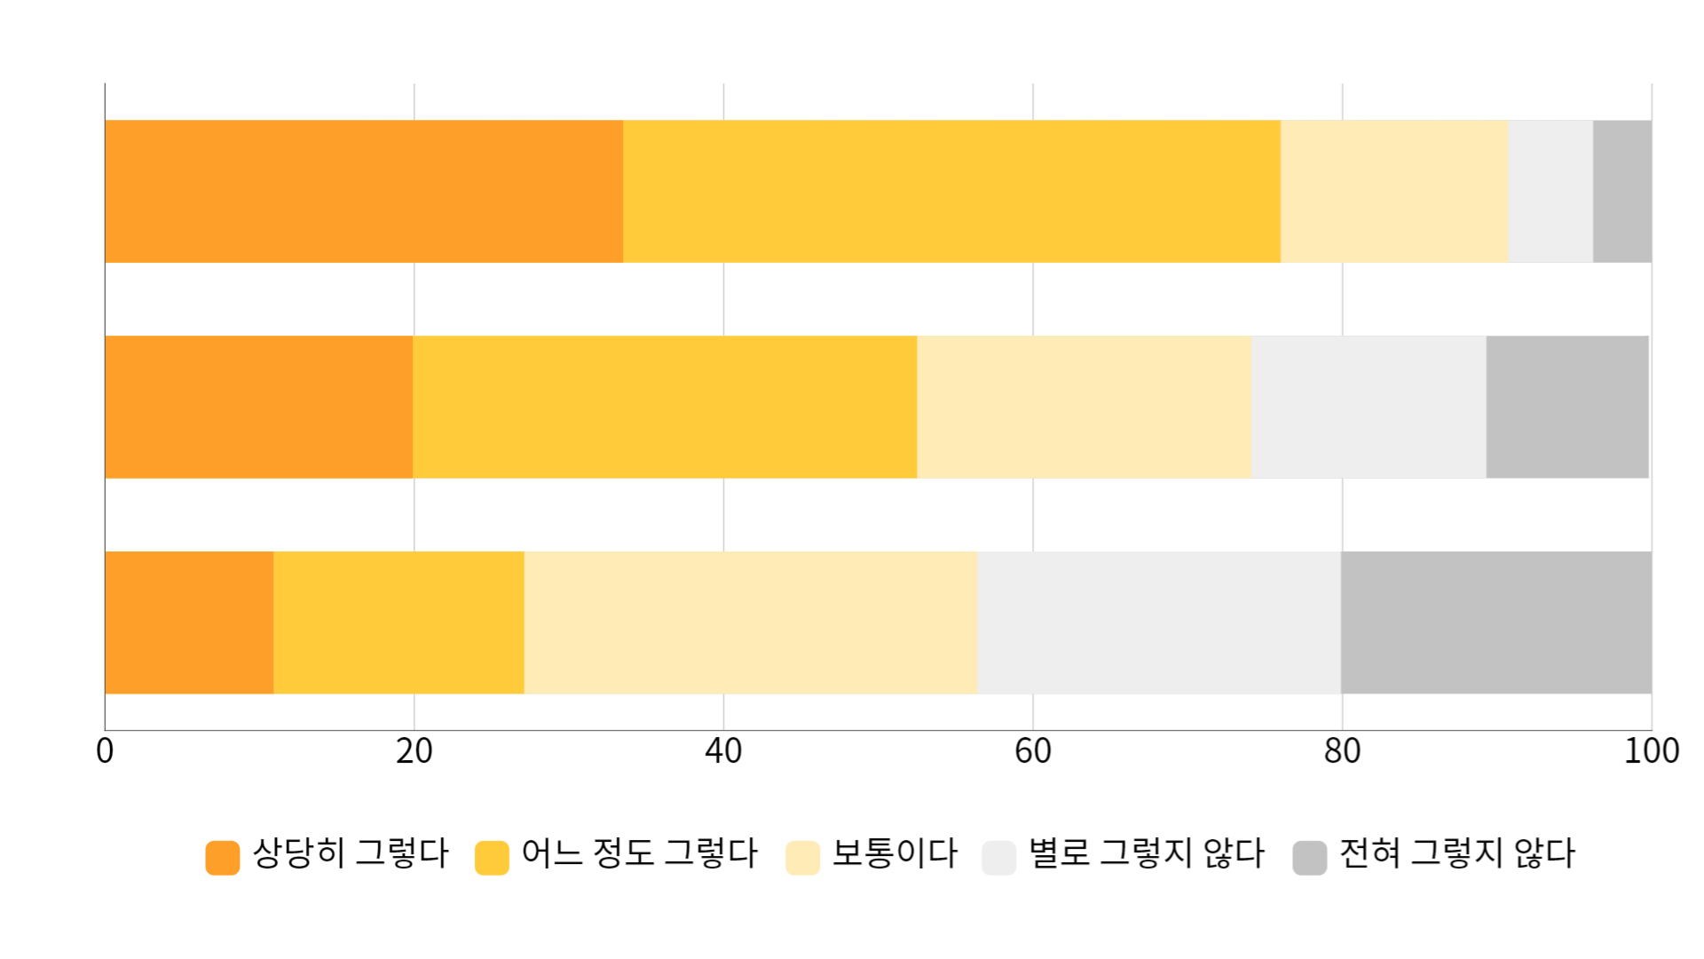
코로나19와 아동 발달
아동발달에는 ​아동의​ 인지 능력과 언어능력이​ 복합적으로 고려됨​
코로나19 아동 발달실태 조사 결과
출처: 사교육걱정없는세상, 정춘숙의원실(2021.04)
서울경기 학부모(742명) 설문조사
바깥놀이 위축으로 인한
신체활동 및 발달기회 감소
42.5
14.7
5.5
33.5
3.8
마스크 사용으로 인한
언어 노출 및 발달기회 감소
19.9
32.6
21.6
15.2
10.5
인지발달 지연의 경험
10.9
16.2
29.3
23.5
20.1
출처: 장진복 기자, [단독] 코로나 베이비, 둘에 하나는 발달 늦어진다, 서울신문, 2022.12.13

Slide 7
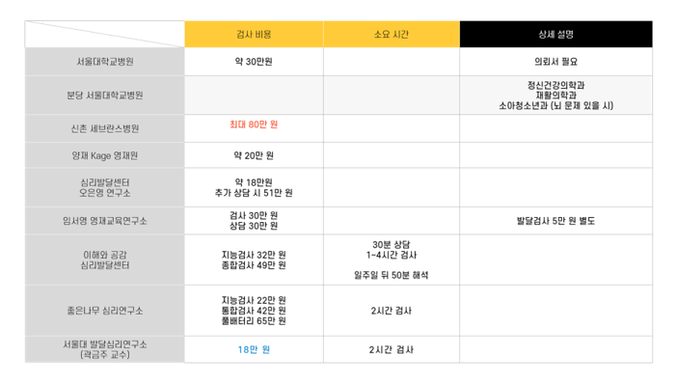
아동 인지 능력 검사 현황

Slide 8
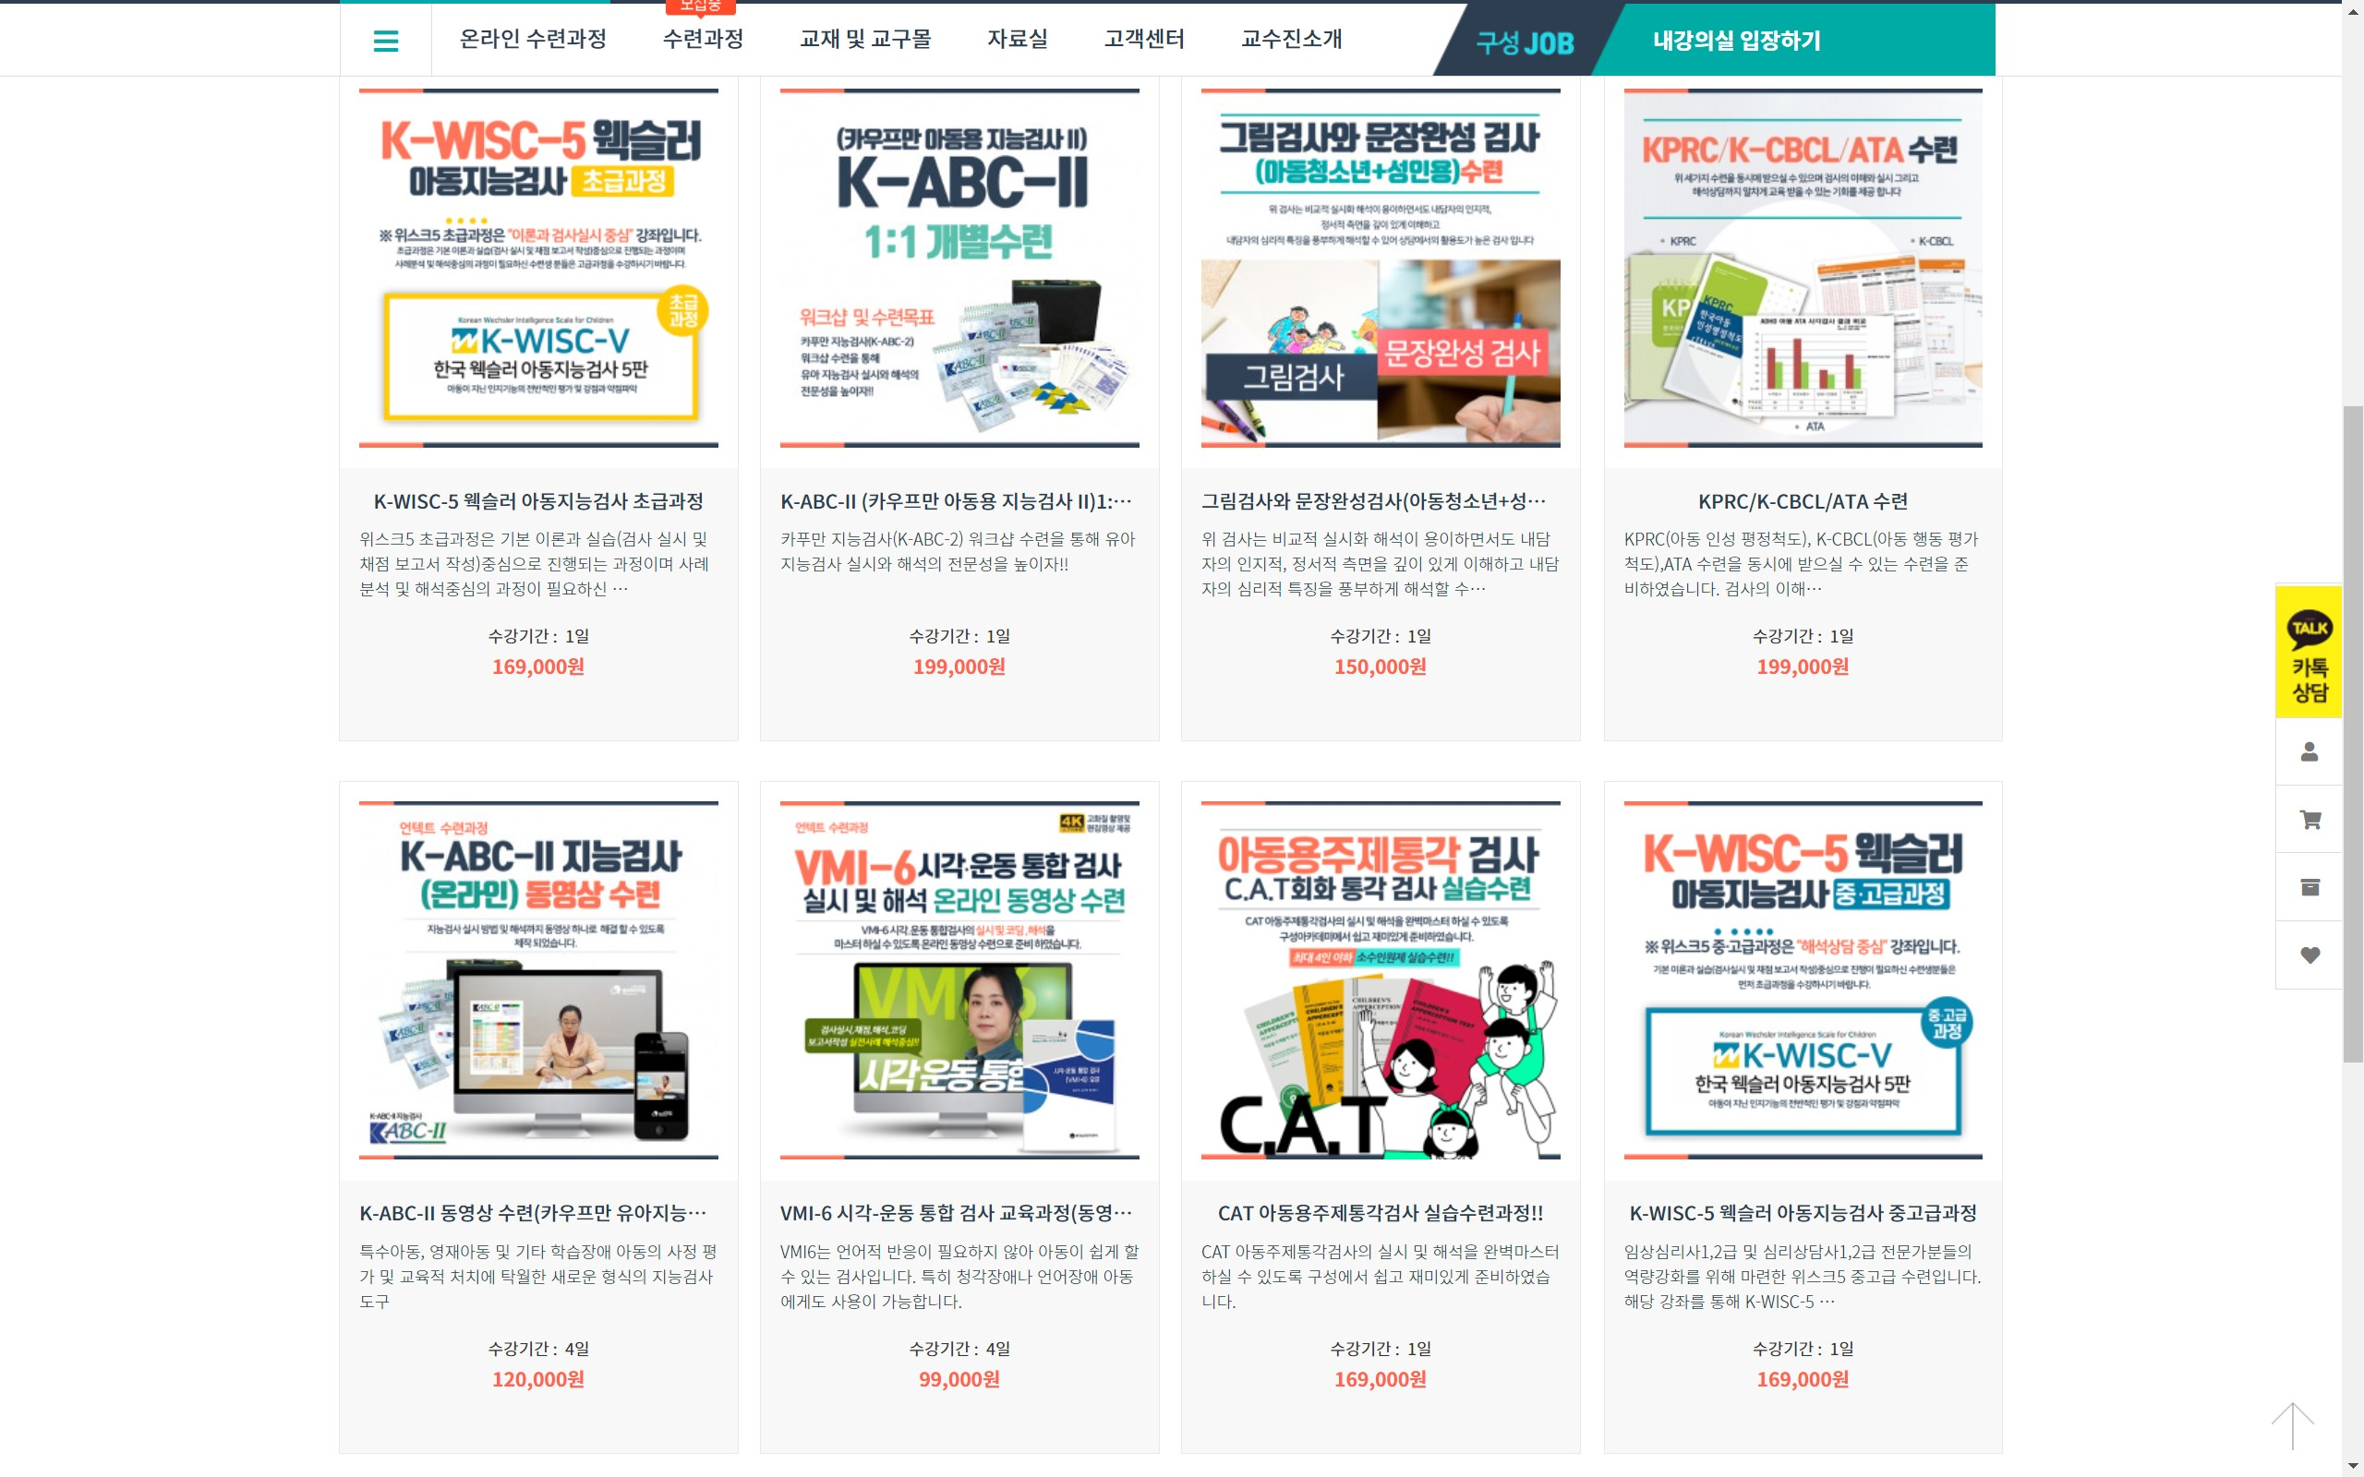
아동 인지능력 검사 현황
현 오프라인, 온라인 검사는 시간적, 비용적 부담이 있음​

Slide 9

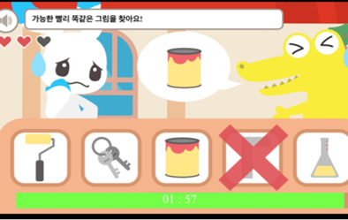
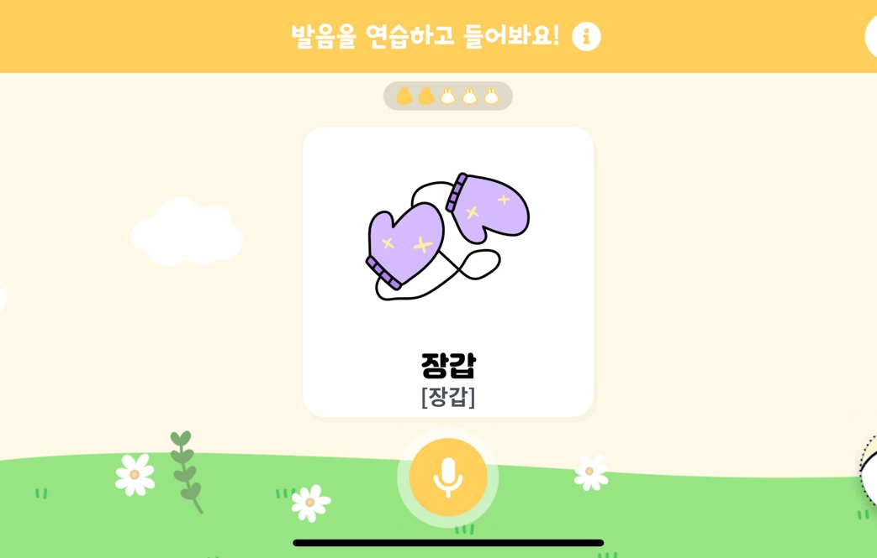
경쟁 서비스 분석
아이의 발달 역량, 언어 능력을 분석하는 서비스는 이미 존재함
째깍악어
미니게임의 형태로 아동의 인지능력을 검사
토키랜드
들려주는 단어를 따라 말하게 하여​
아동이 발음을 학습

Slide 10
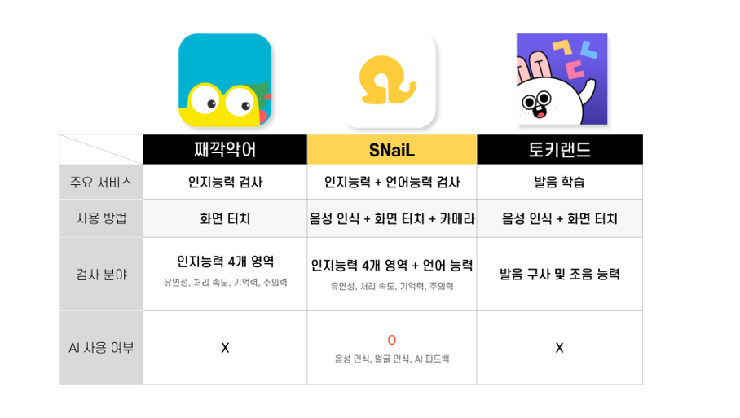
경쟁 서비스 분석

Slide 11
2. 서비스 소개

Slide 12
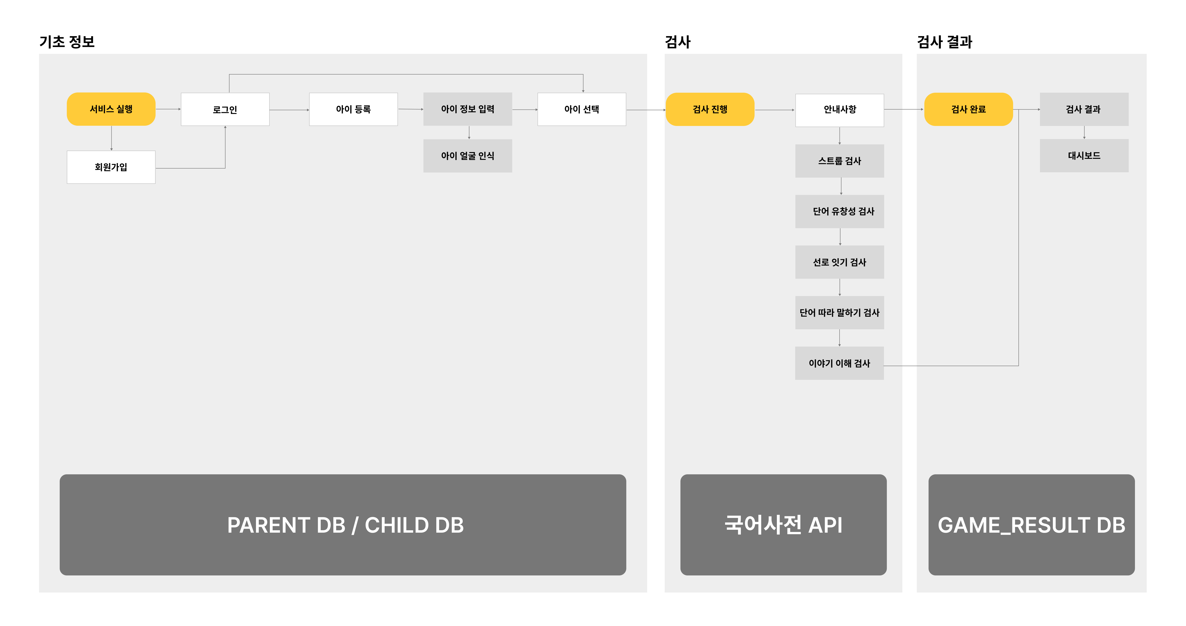

Slide 13


아동 음성 인식
아동 음성 데이터를 사용하여
발화자의 음성을 정확히 인식
컴퓨터 비전
cv2, dlib을 사용해
아이의 표정과 시선을 인식

Slide 14

GPT
역량 결과 후 GPT를 사용한
해설지 및 피드백 제공

Slide 15
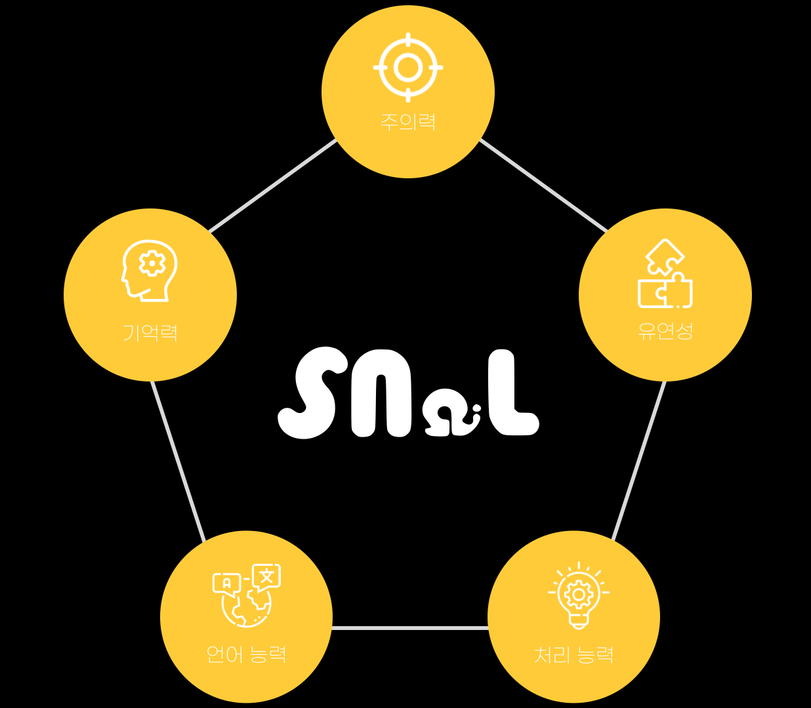
핵심 역량
주의력​
외부 자극으로부터 지속적으로 주의를 유지하는 능력
유연성​
습관화된 반응, 사고를 극복하고 상황에 적응하는 능력
처리 능력
정보를 빠르고 정확하게 처리하는 능력
기억력
정보를 저장하고 꺼내 활용할 수 있는 능력
언어 능력
사회 구성원으로서 사회에서 사용되는 언어를 사용하는 능력

Slide 16
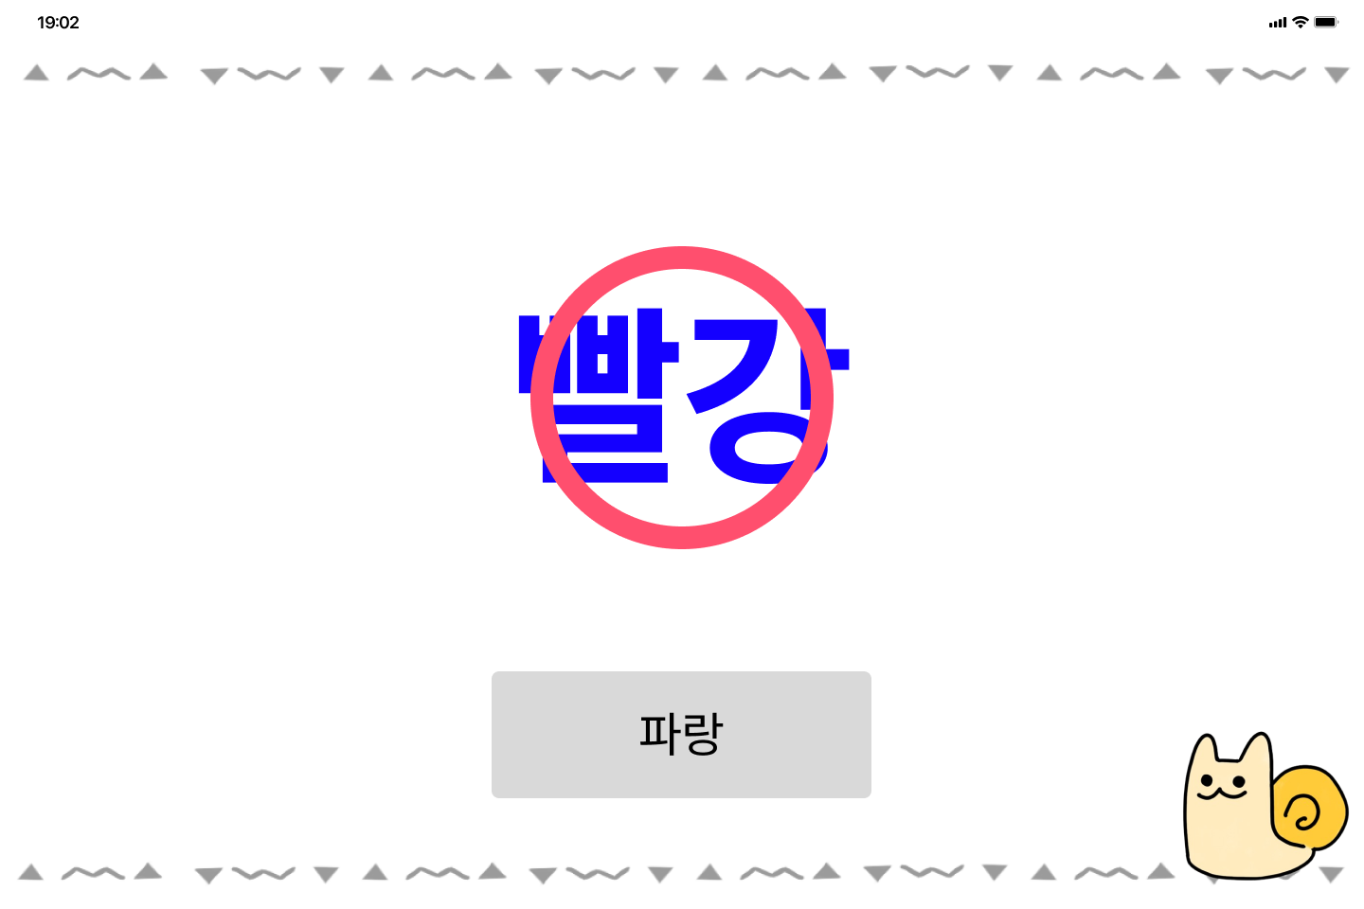
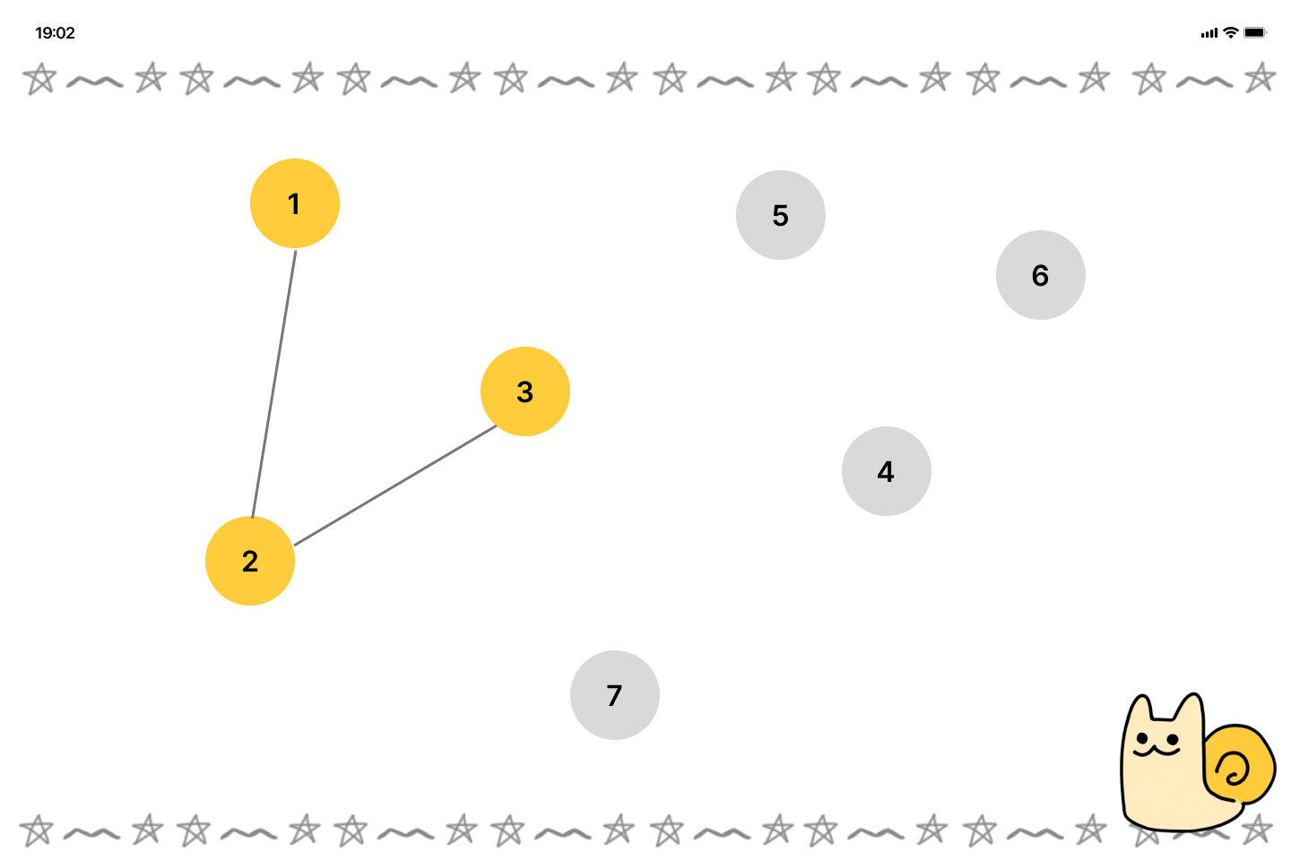
검사 목록
스트룹 검사
단어의 색깔을 올바르게 말함으로써 유연성을 검사
선로 잇기 검사
순서대로 점을 이어
그림을 완성하여​ 유연성을 검사

Slide 17
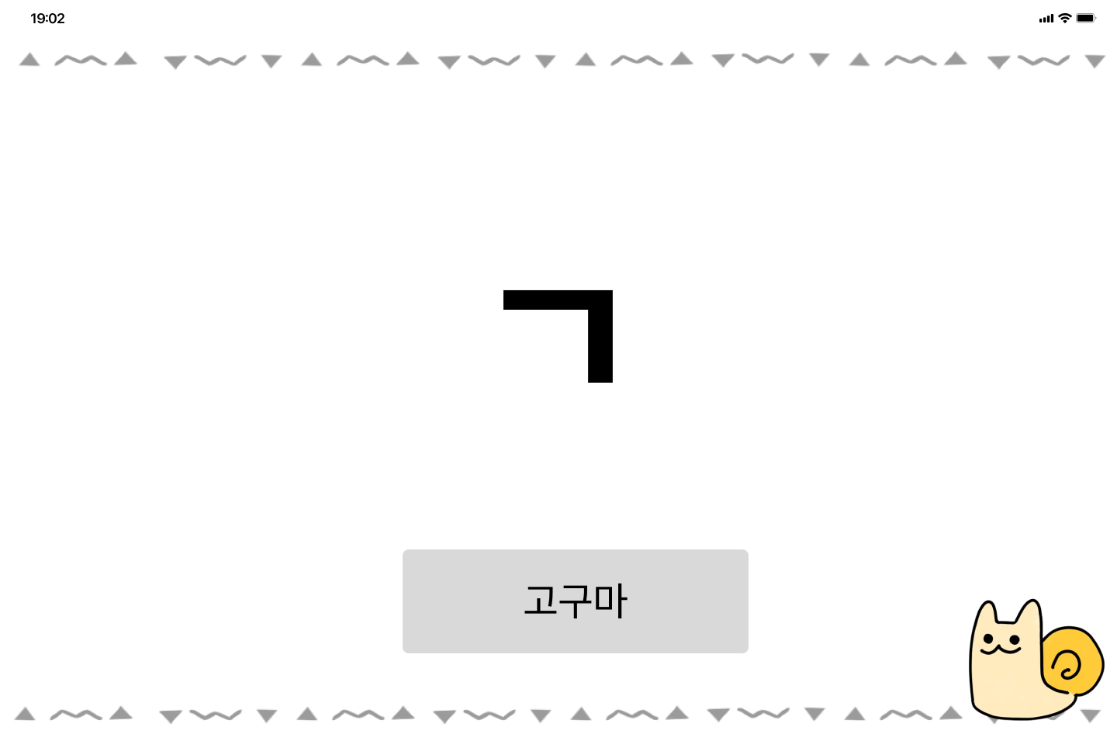
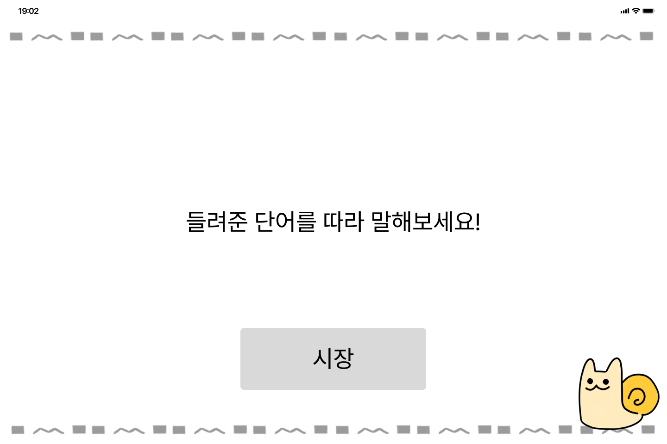
검사 목록
단어 유창성 검사
자음으로 시작하는 단어를 최대한 말하게 하여 처리 능력을 검사
단어 따라 말하기 검사
들려주는 단어를 순서대로 따라
말하게 하여 기억력을 검사

Slide 18
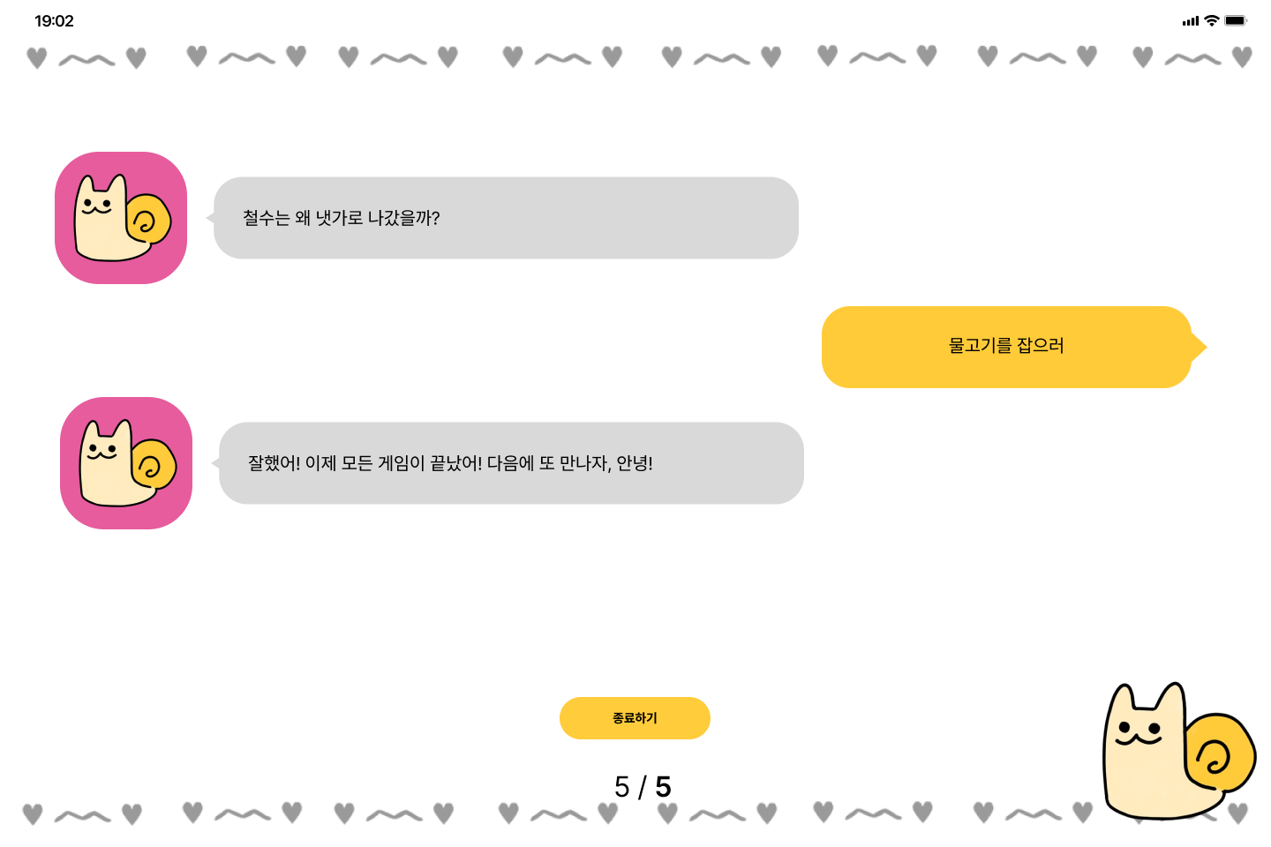
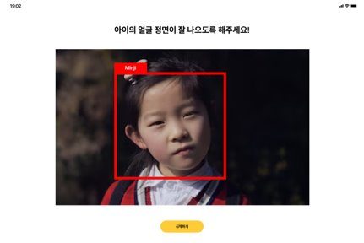
검사 목록
이야기 이해 검사
영상을 시청한 다음, 답을
음성으로 말해 언어 능력을 검사
아이 트래킹
검사 시 아동의 얼굴과 시선을
인식하여 주의력을 검사

Slide 19
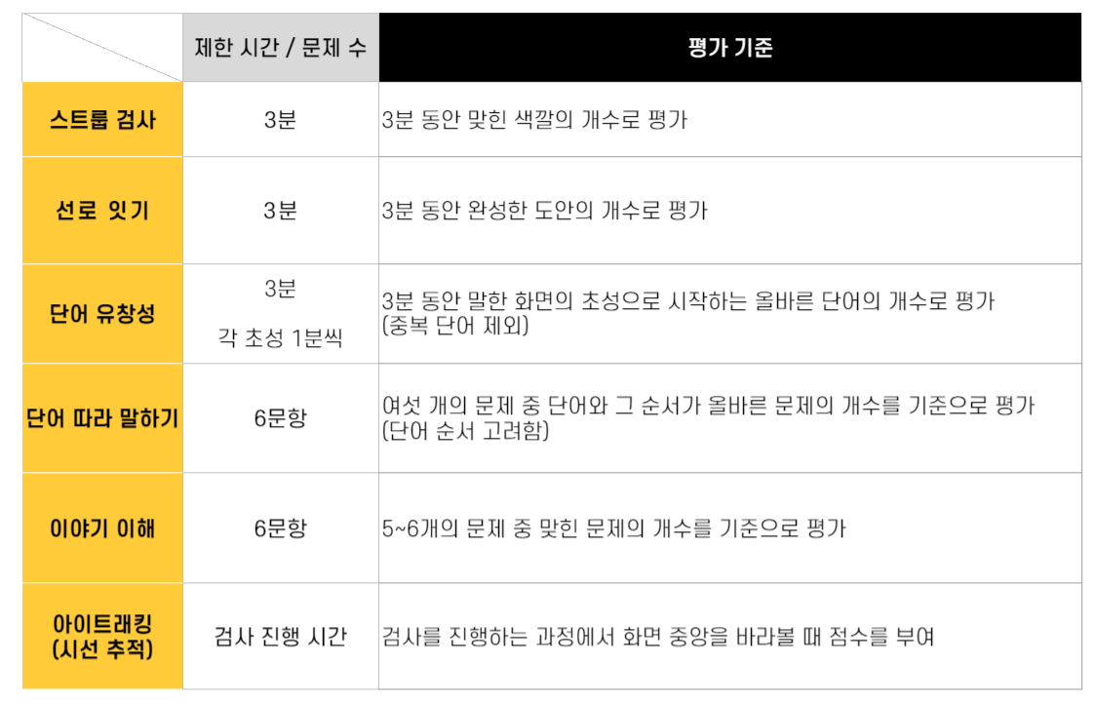
검사 평가 기준

Slide 20
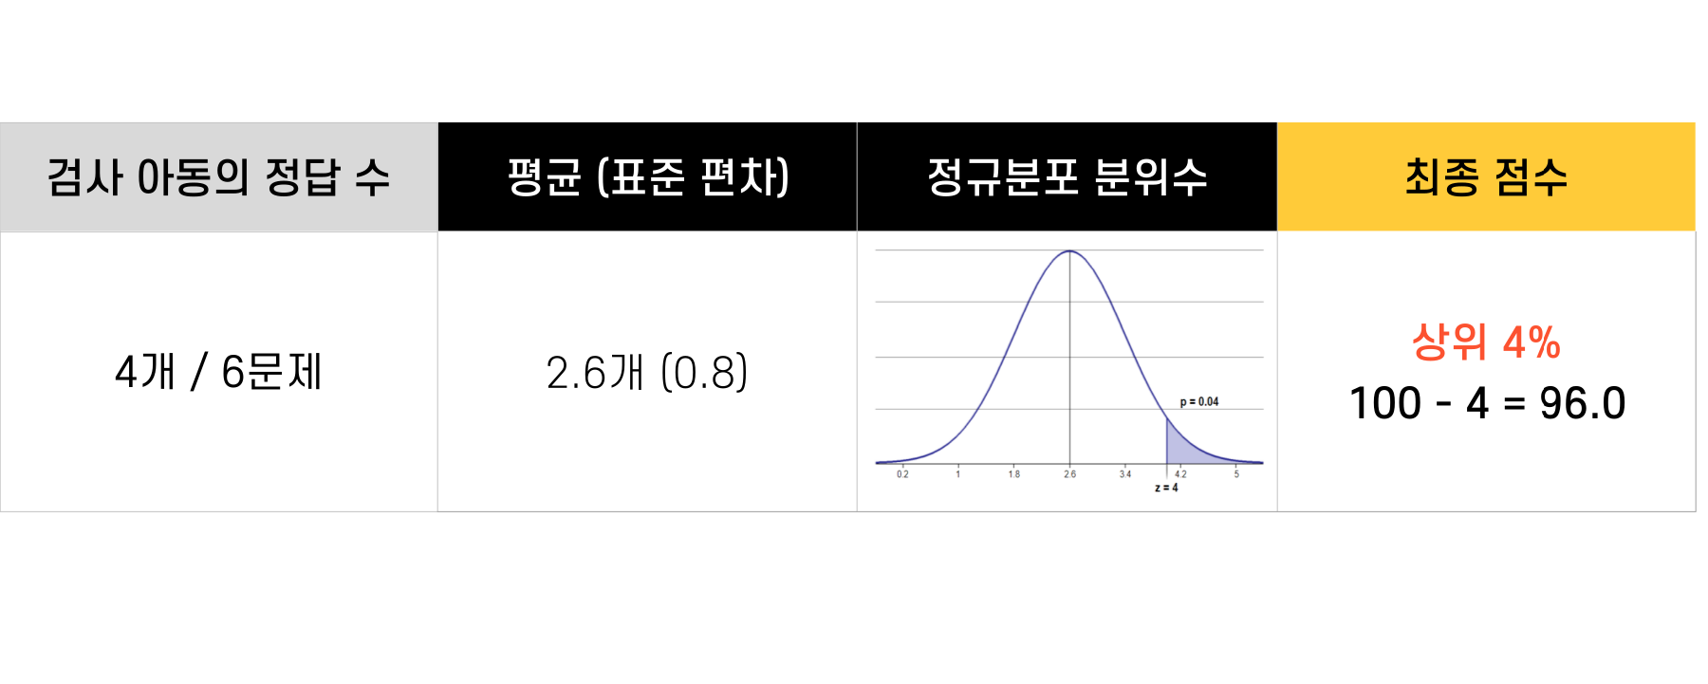
검사 점수 계산 방법
이야기 이해 검사 기준

Slide 21
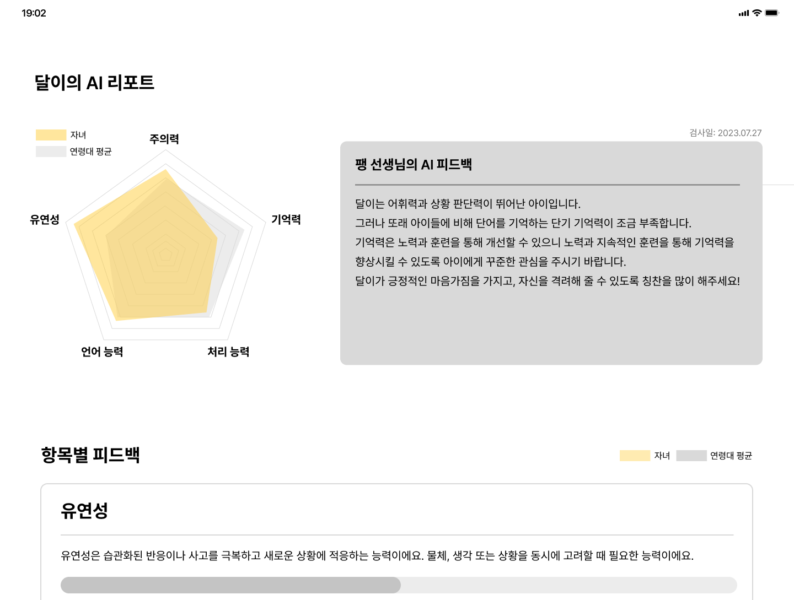
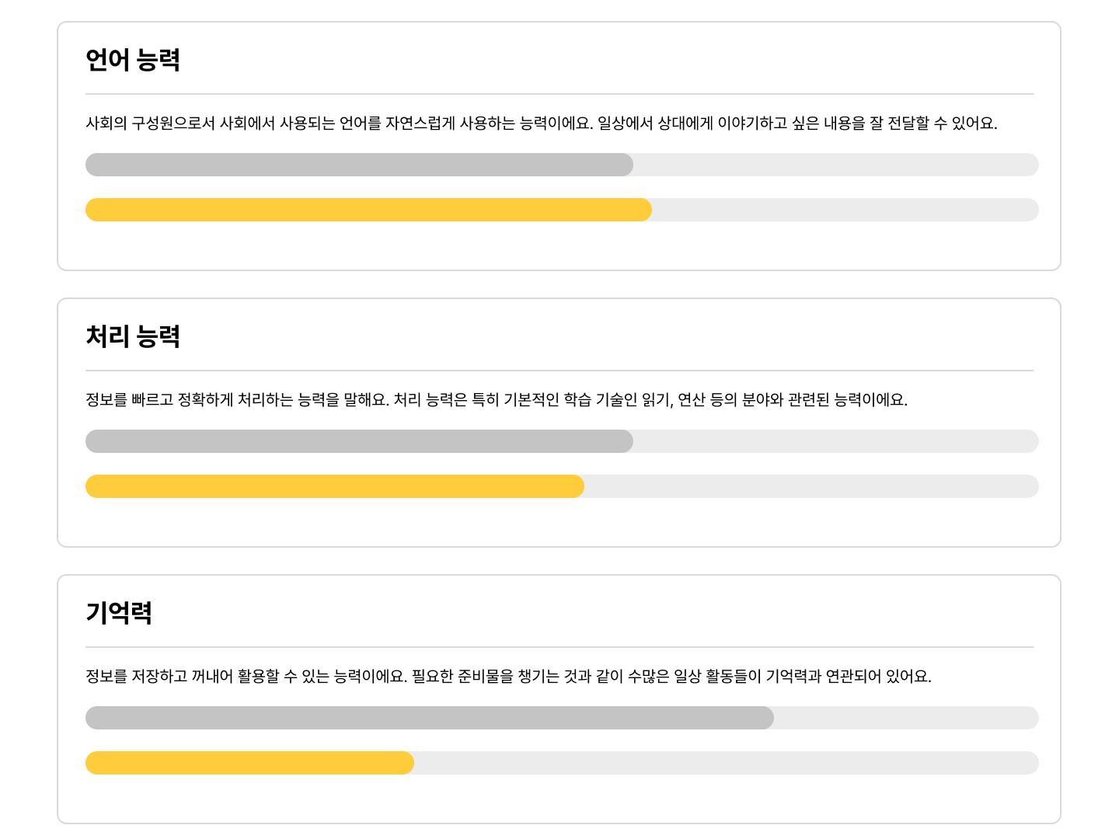
검사 결과

Slide 22

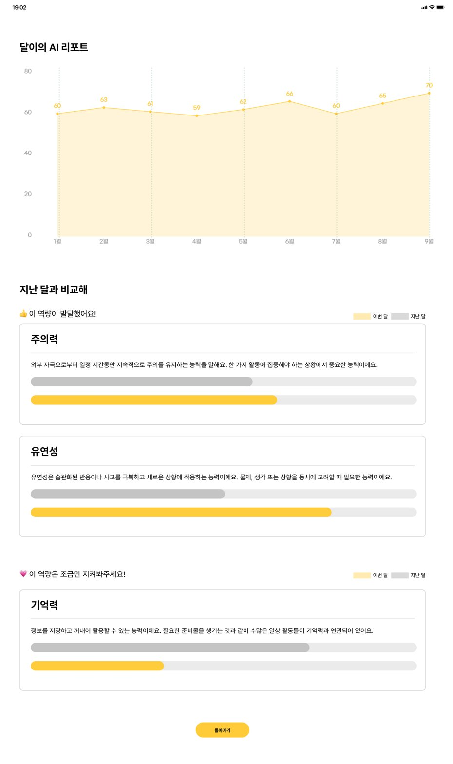
대시보드

Slide 23
대시보드

Slide 24
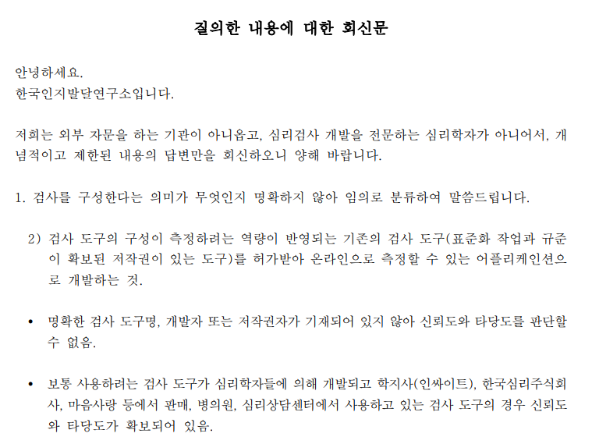
한국인지발달연구소 자문

Slide 25
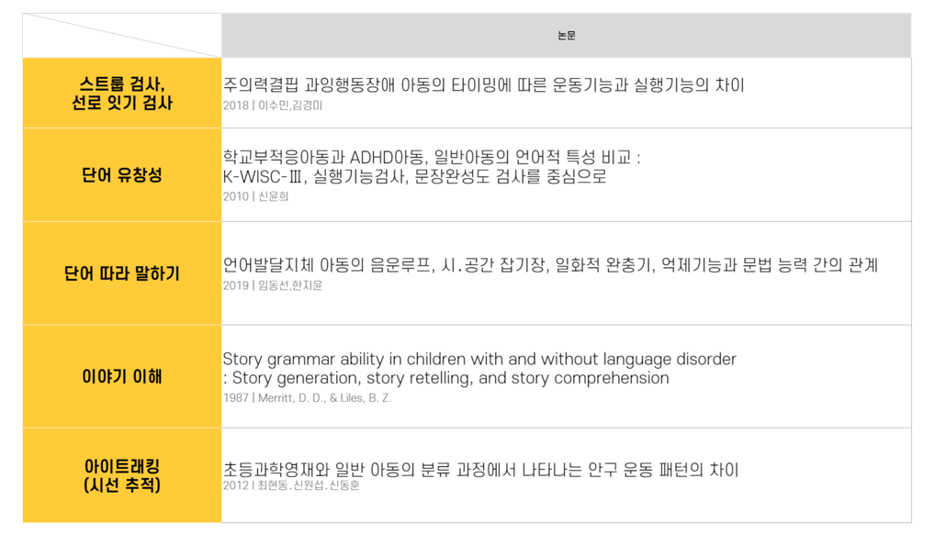
검사 관련 논문 및 선행 연구

Slide 26
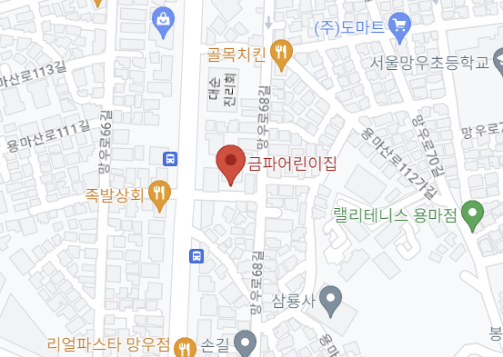
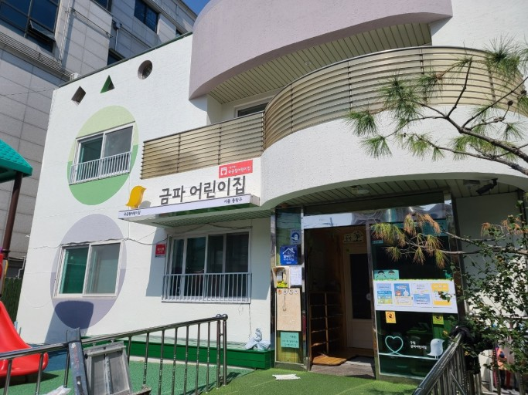
베타 테스트 진행 예정
신뢰성, 타당성 확보를 위해 만 3~5세 아이를 대상으로 베타 테스트 진행 예정​
중랑구 소재 금파어린이집과 소통 중 / 원아 수 45명

Slide 27
4. 핵심 기술

Slide 28




사용 데이터 및 API
국립국어원 표준국어대사전
어휘, 표현의 표준화 여부 판단
ChatGPT API
AI 피드백 및 언어 검사
인지능력 검사 진행
아동의 음성을​​
정확히 인식하고​​
적절한 피드백을 제공​
검사 결과 및 AI 피드백 제공
한국어 아동 음성 데이터
아동 음성 인식(STT)
국립어린이청소년도서관
다국어 동화구연
이야기 검사 영상 데이터

Slide 29
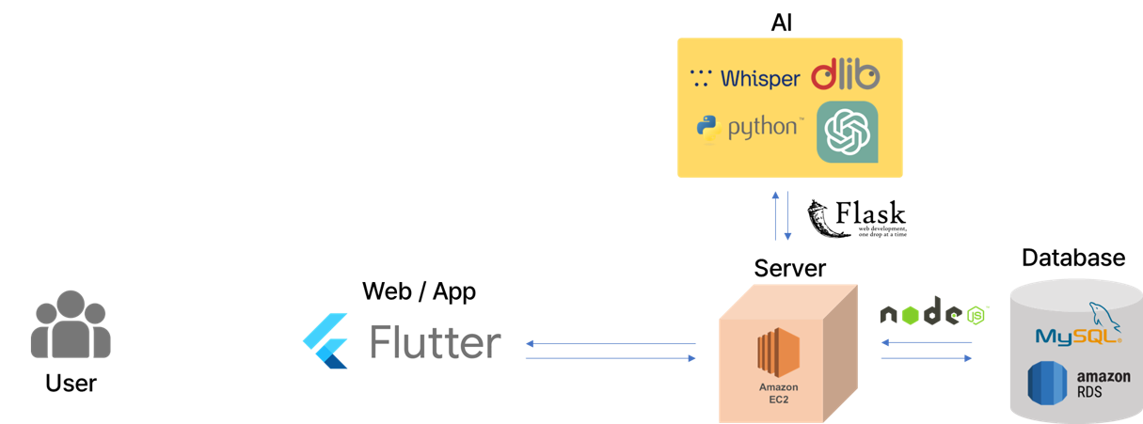
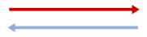
시스템 구조도
User

Slide 30
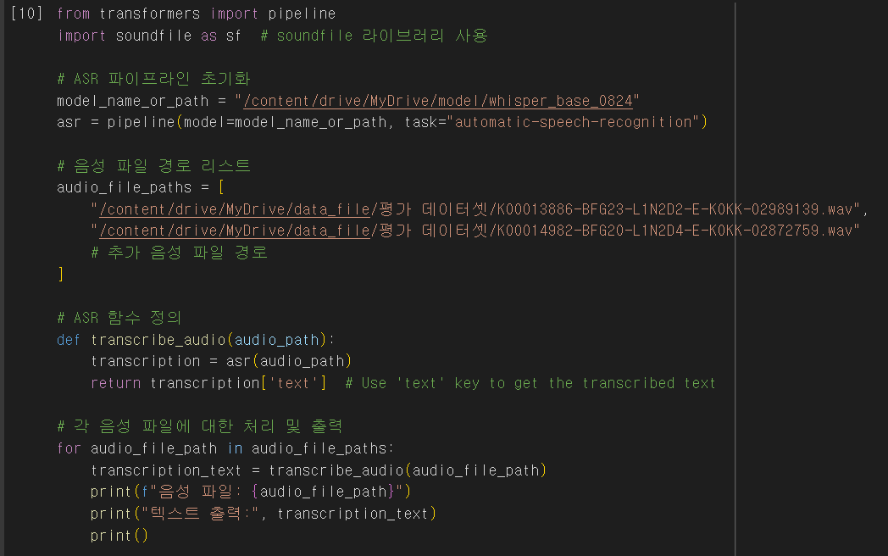
모델링: 아동 음성 인식
5만 개의 문장을 학습시킨 Whisper 모델을 사용하여 성능 개선
No-Tuning
- 첫 번째 부터는 전갈 팀이 없다.
- 모년의 쓴이 정시원한 늦입니다.
- 3위의 수레이가 많아요
data-50000
- 첫번째 붙은 팀은 전갈팀이었다.
- 모자를 쓰니 좀 시원한 느낌이다.
- 책상 위에 쓰레기가 많아요

Slide 31
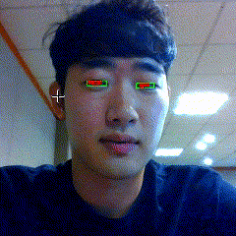
모델링: 아이 트래킹
눈동자와 눈의 중심 사이 거리를 측정

Slide 32
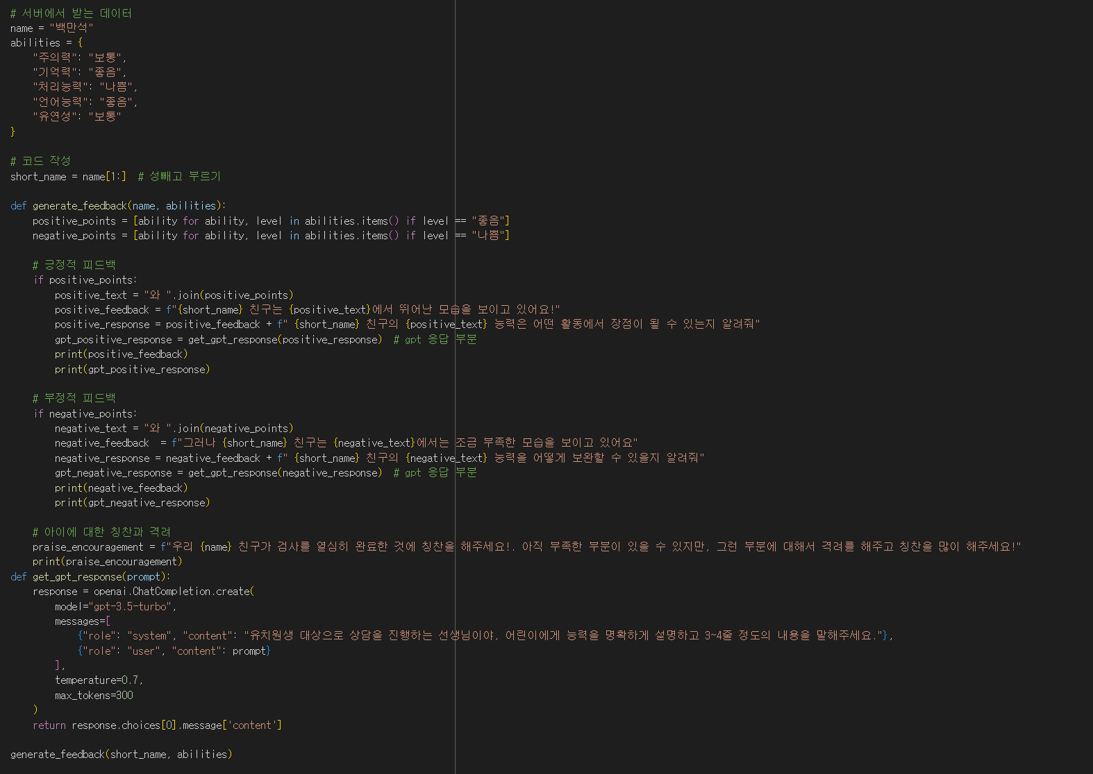
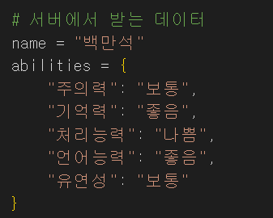
데이터 모델링: AI 피드백
AI 피드백 제공
아이의 핵심/취약 역량과 함께
이를 보완할 방법을
자연스러운 문장으로 제공
피드백 템플릿 생성
역량에 따른 결과를 일관되게 제공하는 템플릿 텍스트 생성
핵심/취약 역량 파악
검사 결과를 점수로 계산한 다음
동 연령대 아동의 평균과 비교

Slide 33

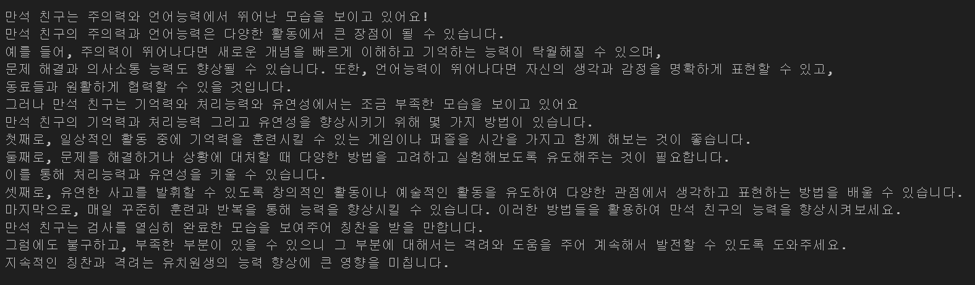
데이터 모델링: AI 피드백
AI 피드백 생성 예시
핵심 역량: 주의력, 언어 능력 / 취약 역량: 처리 능력, 유연성
AI 피드백 제공
아이의 핵심/취약 역량과 함께
이를 보완할 방법을
자연스러운 문장으로 제공
피드백 템플릿 생성
핵심/취약 역량에 따른 결과를
일관된 형식으로 제공할 수 있는
템플릿 텍스트 생성
핵심/취약 역량 파악
검사 결과를 점수로 계산한 다음
동 연령대 아동의 평균과 비교

Slide 34


Slide 35
4. 기대 효과

Slide 36
기대 효과
SNaiL
부모
아동
인지능력 검사 진행
검사 결과 제공
금전적, 시공간적 부담 완화
음성을 이용한
언어적 측면 검사
AI 기반 맞춤 솔루션 제공

Slide 37



확장 가능성
검사 결과 데이터와 세부 검사 목록을 확충함으로써 서비스 고도화 가능
전문가 상담 서비스
검사 결과에 기반해
서비스 내 전문가와의
상담 서비스를 제공
검사 대상 범위 확대
전 연령층, ADHD와 치매 등
다양한 사람이 이용하도록
범용성을 더함
집중 역량 검사
특정 역량을 세부적으로
검사 가능하도록 특정 역량에 관한 검사를 추가

Slide 38
5. 부록

Slide 39


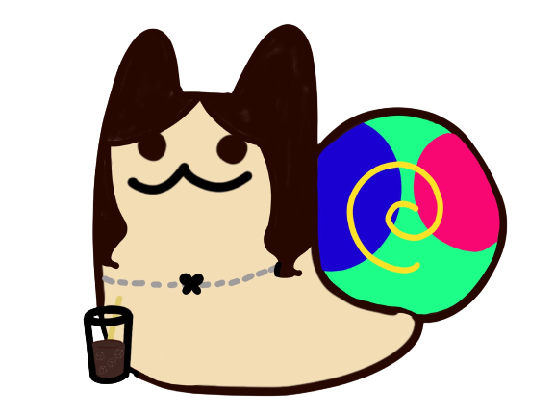

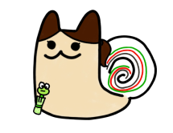


팀원 소개
Team Home Gravity 2023 DCC HUFS Team 3
김희찬(PM)
백엔드 개발
프론트엔드 개발
DB 관리
김현동
백엔드 개발
프론트엔드 개발
DB 관리
백준홍
데이터 모델링
김유나
데이터 모델링
리서치
강류진
그래픽 디자인
QA/QC
김가영
데이터 모델링
리서치
발표
김민정
프론트엔드 개발
UX/UI 디자인
그래픽 디자인

Slide 40
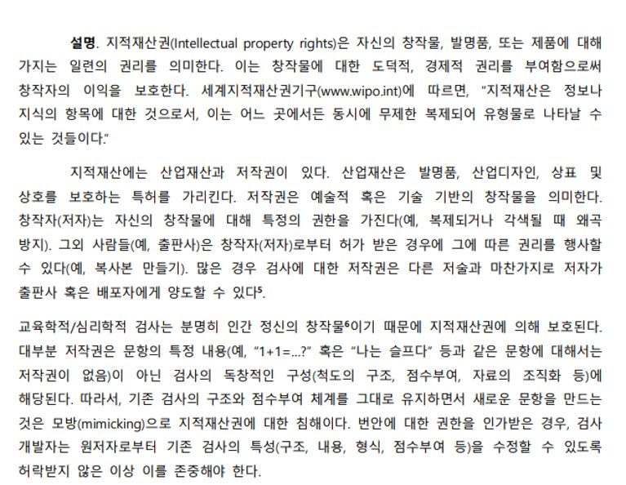
지적재산권 관련
출처: The ITC Guidelines for Translating and Adapting Tests

Slide 41
Q & A

